Slide 1
PROYECTO PREVIO A LA OBTENCIÓN DEL TÍTULO DE INGENIERO EN COMERCIO EXTERIOR Y NEGOCIACIÓN INTERNACIONAL
IMPACTOS ECONÓMICOS DE LAS MEDIDAS SALVAGUARDIAS, SECTOR AUTOMOTRIZ MOTOS (PERIODO 2013-2015)
CARRERA DE COMERCIO EXTERIOR Y NEGOCIACIÓN INTERNACIONAL
AUTOR: CALVACHE CRUZ, JUAN CARLOS
DIRECTOR: Ing. LEGARDA RIERA, ANGEL RAMIRO
SANGOLQUÍ
2019

Slide 2
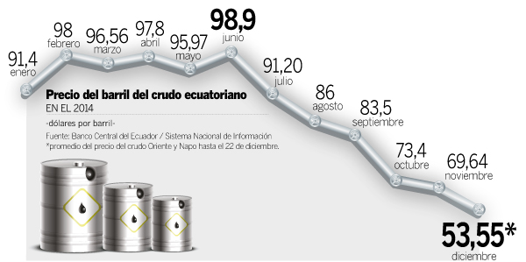
INTRODUCCIÓN
II semestre del 2014
Caída del precio del petróleo.
Ecuador depende en gran medida de esta materia.
A esto se suma la apreciación de dólar (6%) con referencia a otras monedas.
La política comercial busca proteger la industria nacional.
Aranceles a las importaciones y cupos.

Slide 3
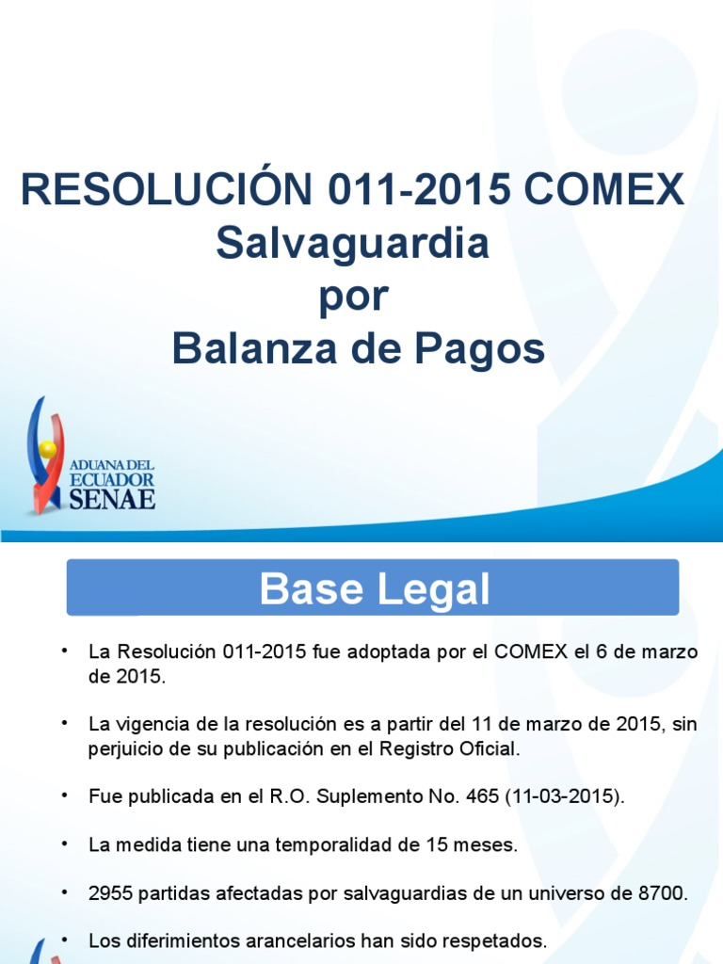
Controversia en varios sectores del país.
11 de marzo del 2015
Carácter temporal (15 meses)
2955 partidas afectas

Slide 4
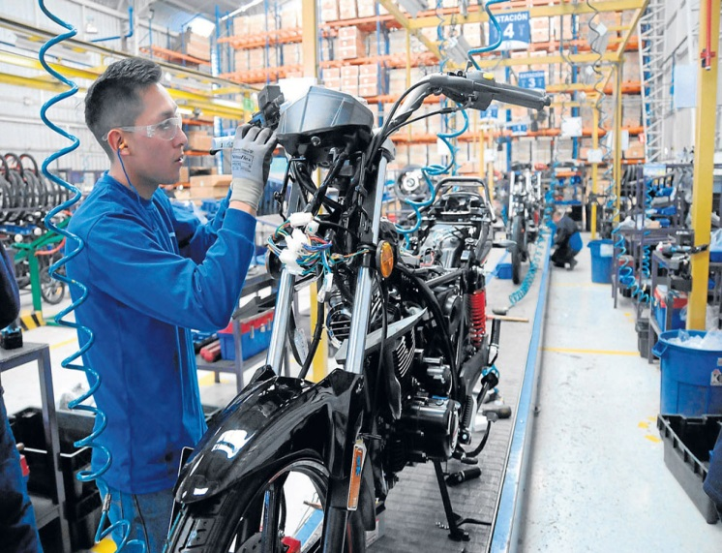
Mejoramiento de la balanza de pagos.
Sector automotriz-motos

Slide 5
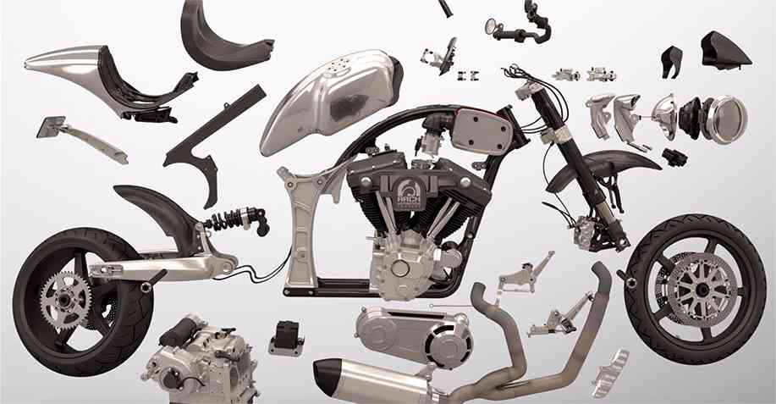
Para este sector la situación es compleja.
En 2014 se firmo el convenio de alcanzar el 20% de producto nacional.
Adquirir partes y piezas dentro del país.
A un precio mayor a las importadas.
Plásticos, algunas partes metálicas, asientos, entre otras.

Slide 6
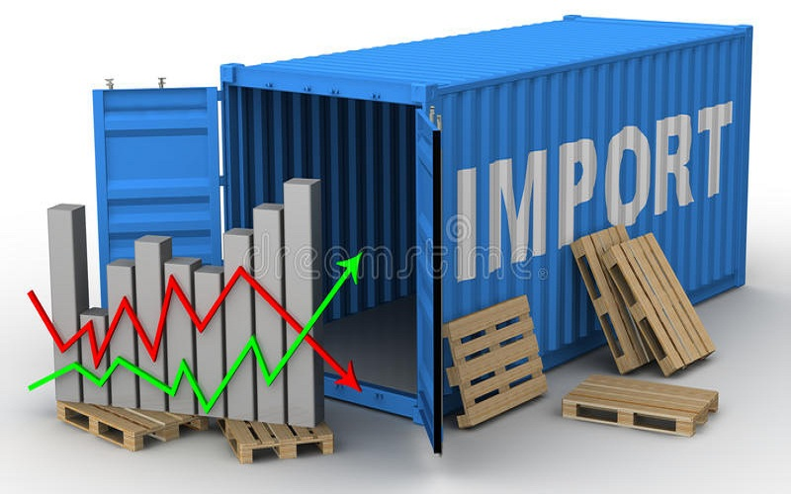
Hasta el 2013 el % de componente era del 5% , para el primer semestre del 2014 bordea el 15%.
Las empresa han hecho diferentes inversiones y con la aplicación de la medida deberán enfrentar el impacto de sobretasa para los CKD´s y CBU´s.
Importados desde China, Europa, Taiwán entre otros.
Se debe tomar en cuenta que el arancel base de la motos completas es del 30% y esto se le aplica la sobretasa del 45%.

Slide 7
OBJETO DE ESTUDIO
Salvaguardia
Herramienta de política comercial de los países
Comprende la aplicación de una sobretasa arancelaria a la importación de productos

Slide 8
Planteamiento del problema
No es un país industrializado, por lo que necesita de la importación de productos
los cuales no es posible fabricar dentro del país por la falta de tecnología y de preparación de la mano de obra.
las nuevas políticas se ha enfocado en la transformación del sector industrial con el apoyo de países que tienen la tecnología que Ecuador necesita

Slide 9
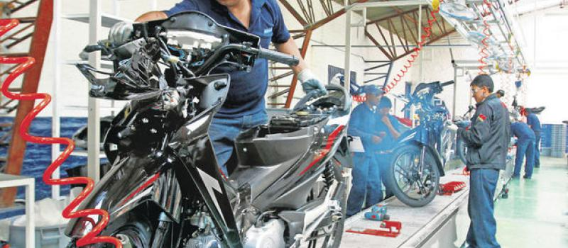
Los sectores más afectados por la sobretasa arancelaria está el sector automotriz
presenta problemas ya que estos al carecer de industria avanzada
importar hasta el 80% de las partes de las motos para su ensamblaje en el país.

Slide 10
Este mecanismo ya fue aplicado en el 2009
Su resultado como tal fue poco efectivo
Mejorar la balanza de pagos
Sacrificando al sector comercial y bienestar de los consumidores.

Slide 11
Balanza de pagos
Es un registro de las transacciones económicas y financieras entre los habitantes de un país y el resto del mundo.
La balanza de pagos se compone de dos cuentas:
1) Cuenta Corriente y
2) Cuenta de Capital y Financiera.
Cuenta corriente: balanza comercial (exportaciones menos importaciones), la balanza de servicios y la balanza de renta y transferencias.
Cuenta de capital y financiera: entrada y salida de capitales, así como los ingresos y egresos para inversiones directas o financieras y los préstamos y desembolsos desde y hacia el exterior.

Slide 12
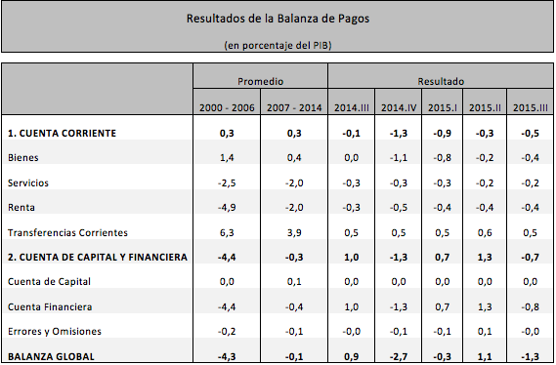

Slide 13
Objetivo general
Analizar los impactos económicos y comerciales de la aplicación de la salvaguardia impuesta por el Ecuador (Resolución 011 - 2015), gravada específicamente al sector de las motos, periodo 2013-2015.
Objetivos específicos
Conocer la situación comercial actual de los Importadores en el sector de las motos.
Analizar si se ha logrado promover el desarrollo de la producción nacional en el sector de las motos a través de un análisis del periodo 2013-2015
Conocer los impactos negativos que han tenido sobre los agentes económicos que integran el sector de las motos durante el período 2013-2015.

Slide 14
Hipótesis
¿La implementación de salvaguardias en el Ecuador tendrá como resultado un bajo beneficio dentro de la producción nacional y afectará a las ensambladoras de motos en el país en relación a precios y demanda?
Para el estudio se ha establecido una población equivalente a 12 ensambladoras que trabajan con CKD’s importados

Slide 15
CÓDIGO ARANCELARIO
SECCIÓN:XVII | MATERIAL DE TRANSPORTE
CAPITULO:87 | VEHÍCULOS AUTOMÓVILES, TRACTORES, VELOCÍPEDOS Y DEMÁS VEHÍCULOS TERRESTRES; SUS PARTES Y ACCESORIOS
8711.20.00.00 | - Con motor de émbolo (pistón) alternativo de cilindrada superior a 50 cm3 pero inferior o igual a 250 cm3

Slide 16
Subpartida Nadina | Asociación de empresas ensambladoras de motocicletas y afines (Aeame)
8711.20.00.10 | Imveresa
8711.20.00.10 | Vehículos y comercio Astudillo
8711.20.00.10 | Unnomotors
8711.20.00.10 | Metaltronic
8711.20.00.10 | Prointer
8711.20.00.10 | Motosa
8711.20.00.10 | Dukare
8711.20.00.10 | Indufrance
8711.20.00.10 | Assembkimotos
8711.20.00.10 | Mercantil Dismayor
8711.20.00.10 | Massline
8711.20.00.10 | Ivthuder Motors
Fuente: (Banco Central del Ecuador 2013-2015)

Slide 17
Arancel adicional de 25% para las partes y piezas que se utilizan en el ensamblaje de motos (CKD´s).
Según los datos obtenidos a través de las encuestas nos indica que para 9 de las 12 ensambladoras han tenido una alta afectación por la implementación de las salvaguardias del 25% a los CKDs debido a que estas empresas trabajan con partes importadas de China y solo 3 empresas ensambladoras han tenido un impacto un poco más bajo debido q que estas incluyen en un 3% piezas nacionales, ya que ellos confían en la calidad del producto fabricado dentro del país.

Slide 18
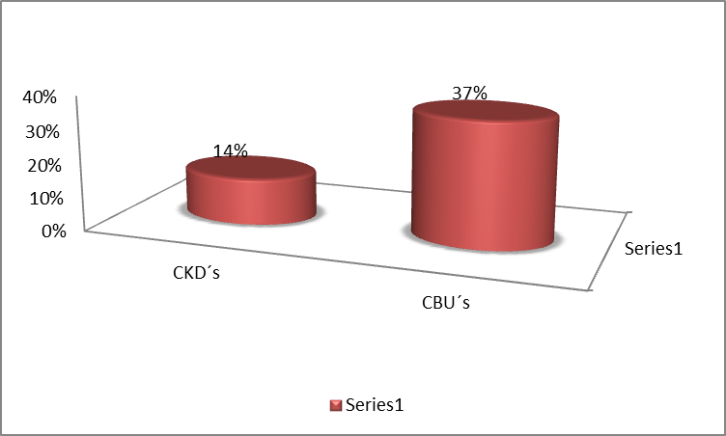
Cupos de importación para los Ckd´s.
Para la mayoría de ensambladoras el cupo de importación de CKD´s fue una afectación muy alta ya que para poder cumplir sus objetivos debieron realizar inversiones muy altas, ya que las empresas se las hacía más rentable importar los CKD´S QUE LOS CBU´s, según la AEMAE (asociación de empresas ensambladoras de motocicletas y afines) las importaciones de CKD´S cayo un 14% mientras que los CBU´S incrementaron un 37%.

Slide 19
Ensamble de motos con partes y piezas nacionales.
Según los datos obtenidos por la ensambladoras aseguran que la producción de partes y piezas nacional hechas en Ecuador no lograría cumplir con la demanda de las motos, ya que en base con el acuerdo ministerial de industrias y productividad no. 14264 establece que hasta el 1 de junio del 2105 las motos debían estar ensambladas hasta con el 20% de producción nacional.

Slide 20
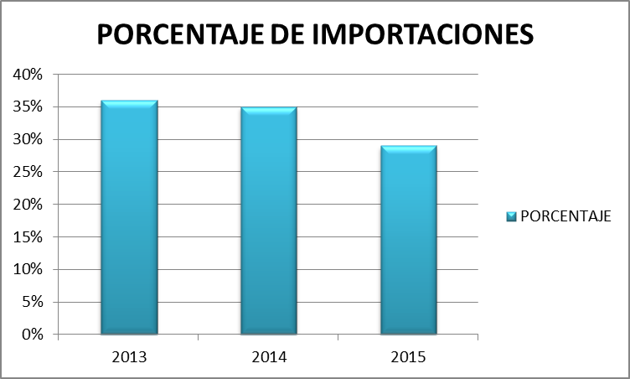
Importaciones de CKD’s por años (unidades)
En base a la fuentes de investigación se logró conocer las importaciones totales por unidades de los CKD’s, reflejando que en el años 2013 y 2014 las importaciones eran casi del mismo volumen pero a partir del 2015 debido a las salvaguardias impuestas por el gobierno se evidencia claramente un decrecimiento en la importación de estas unidades, por lo cual las ensambladoras nacionales prefirieron importar motos completas realizando grandes inversiones y haciendo ajuste en sus nóminas, para mantener el precio de las motos y así no afectar al bolsillo de los consumidores.

Slide 21
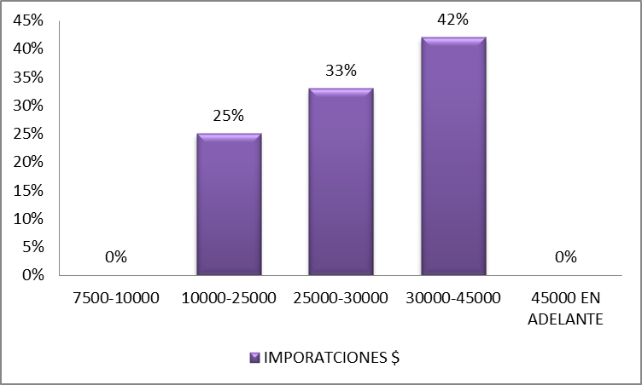
Importación de CKD’s en dólares
En base a un rango determinado se pudo obtener información de cuanto importa cada una de las ensambladoras.

Slide 22
Incremento en el precio de las motos.
Según las ensambladoras encuestadas preveían el aumento en el precio de la motos para la demanda local ya que la mayoría de ellas anticipaba por lo menos un incremento del 35% al producto terminado, por lo este incremento se vería reflejado en la caída de sus ventas ya que para mucho de sus compradores se les haría difícil adquirir una de estas por su alto poder adquisitivo.

Slide 23
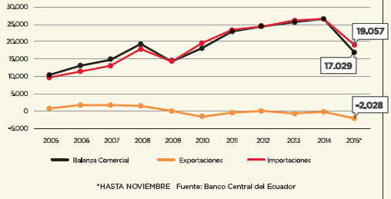
BALANZA DE BIENES

Slide 24
A partir de 2010 (con excepción del 2012) la balanza de bienes ha registrado un saldo negativo debido al aumento del monto de importaciones comparado al valor de exportaciones.
Al considerar las estadísticas hasta noviembre del 2015, se destaca que las importaciones se han visto reducidas en un 21,2% respecto al mismo periodo en el 2014, en tanto que las exportaciones presentaron una disminución aún mayor del 29,2% lo que ocasionó que se cierre con una balanza de bienes de USD -2.028 millones.

Slide 25
DISCUSIÓN
las salvaguardias impuestas por el gobierno ayudan a proteger la industria nacional
sobre todo a promover la productividad
En el Ecuador existen empresas capaces de producir piezas y partes para las motos y ensamblaras aquí pero estas empresa no pueden cubrir el la demanda nacional de motos
además de eso estas empresas solo se encargan de fabricar ciertas partes y piezas por lo cual deben importar en su mayoría pates electrónicas de la motos
en un país donde no se tiene la capacidad aun de producir estos tipos de piezas es algo ilógico poner salvaguardias tan altas
esta manera en forma directa estos afectan al precio final de la motos y al final los compradores no se sentirán en la capacidad de poder comprar una de estas y muchas personas utilizan las motos como fuente trabajo.
Encarecerá los procesos productivos y disminuirá la capacidad adquisitiva que deberán pagar casi un 50% mas por producto importado.

Slide 26
GRACIAS

